Slide 1
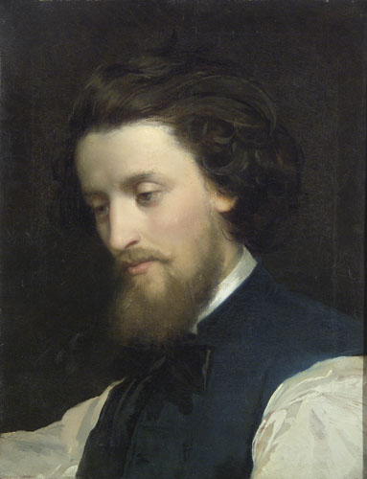
Telepy Károly Debrecen, 1828.dec.25 - Budapest, 1906.szept.30.
Önarckép
1860 körül
Olaj,vászon
48 cm x 37,5 cm
Magyar Nemzeti Galéria
Notes:
Magyar Nemzeti Galéria

Slide 2
1828.dec.25-én született Debrecenben
Apja: Telepi György ( szül.Telepianovics) egy görög katolikus pap fia.
Színész, díszletfestő, díszlettervező, színházi technikus, színműíró, mű-
fordító, festőművész.
12 drámát fordított németről magyarra.
A Pesti Magyar Színház egyik tervezője és alapító tagja.
Ez volt Pest első, az ország negyedik színháza Kolozsvár, Miskolc, Balaton-
füred után.
Anyja: Bohus Jozefa színésznő, nem sokkal Károly születése után meg-
halt. György második felesége szeretetben,saját gyermekeként nevelte
Károlyt.
A pesti színház megnyitója után (1837) a család Pestre költözött.
Károly a középiskolát a Pesti Piarista Gimnáziumban végezte.
A középiskola elvégzése után papi pályára szánták, de ő a festészetet
választotta. Apja Barabás Miklóshoz küldte tanulni. Ekkor még az arckép
festéshez érzett hivatást. ( Barabás hatására)

Slide 3
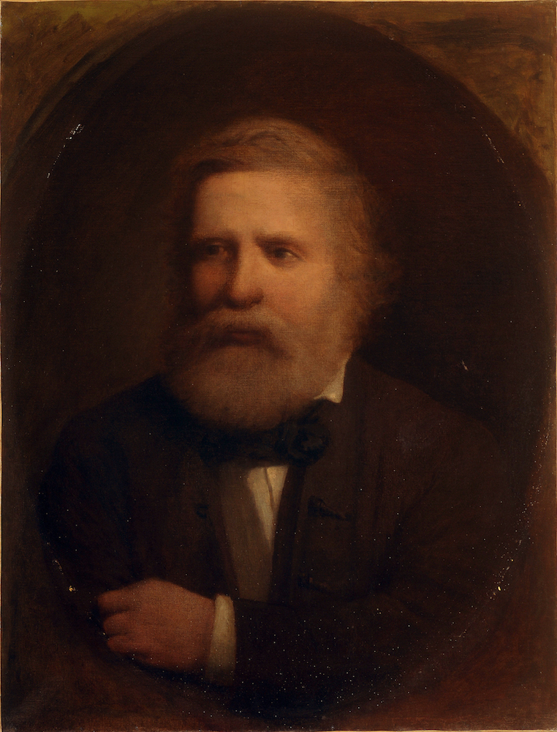
Telepy Károly
Telepy György arcképe
1849 körül
Olaj,vászon
63cm x 48cm
Országos Színháztörténeti
Múzeum
Notes:
Országos Színháztörténeti
Múzeum

Slide 4
1848-ban a márciusi ifjak egyike. Részt vesz a forradalomban,de hamarosan megbetegszik, ezért Tardonán, rokonoknál húzza meg magát. 1849-től itt rejtőzik
Jókai Mór és barátja, Muraközi János festőmész is.
A szabadságharc bukása után sikerül kijutnia Münchenbe. Az itteni akadémián tanult (1850-1852). Tanulótársai voltak többek között Brodszky Sándor, Molnár
József, Ligeti Antal és Libay Károly. Ekkor már feltehetőleg a tájképfestészet felé fordult. Ennek a műfajnak itt hagyományai voltak. Főleg a Bajor hegyekről, az
Alpokról készített rajzokat, tájban elhelyezett figurákkal.
1852-ben néhány hónapra hazatért, majd Velencében folytatta tanulmányait.
Tanára: Ludovico Lipparini. Róla készített arcképet.
Ebben az időben a többi magyar festőhöz hasonlóan, ő is megfordult a Villa Appeggiben, Markó Károlynál. Markó szívesen fogadta honfitársait, művészi útmutatásokkal látta el őket. ( Markó hatás)
1856-ban beutazza Németországot, majd visszatér Olaszországba.

Slide 5
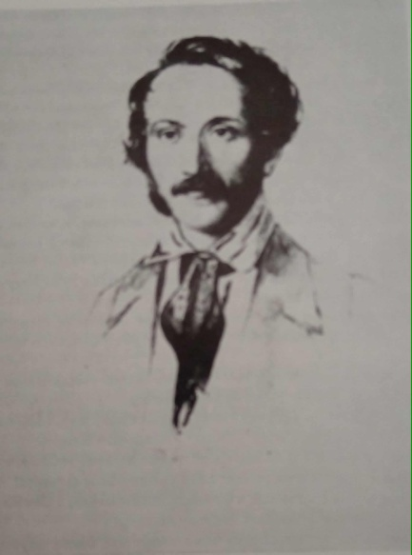
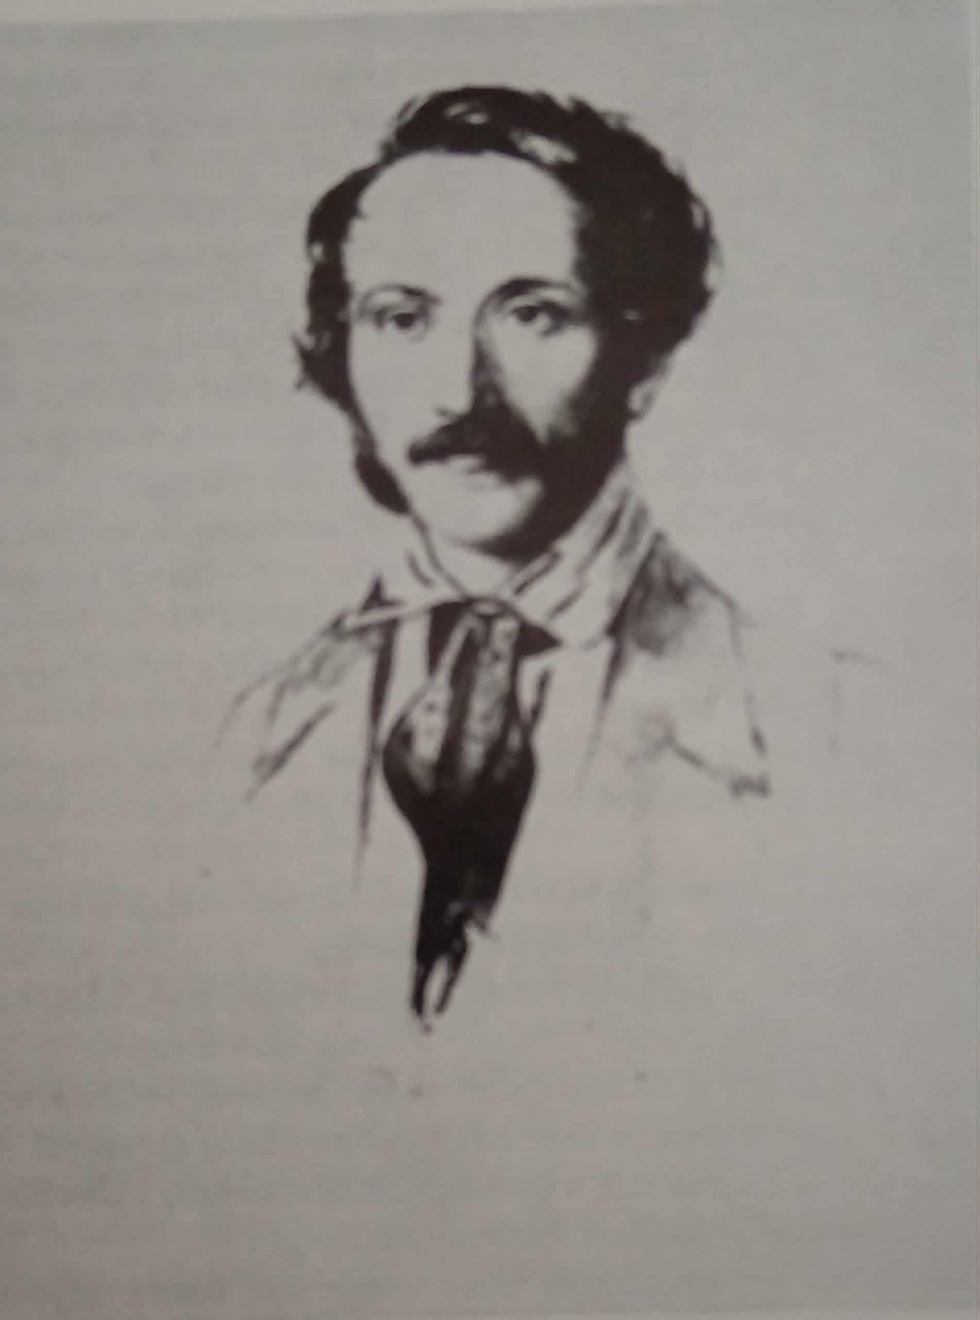
Telepy Károly
Lipparini arcképe
1852 körül
Vízfestmény
M.N.G.
Budapest
Notes:
Budapest

Slide 6
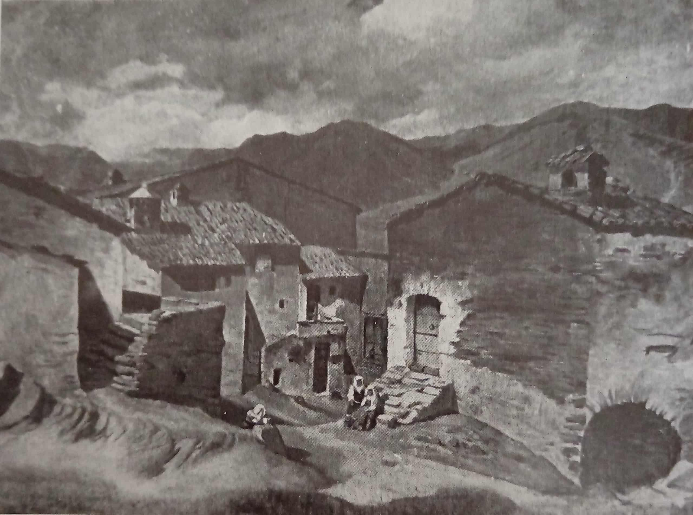
Telepy Károly
Olaj,karton
43cm x 56,6cm
Galinara falu belsejéből
M.N.G.
1858 körül
Budapest

Slide 7
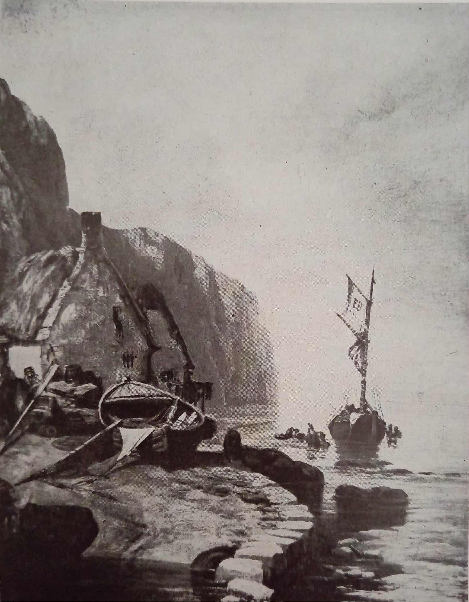
Telepy Károly
Olasz tengerpart
1852 után
Olaj,vászon
45cm x 32,5cm

Slide 8
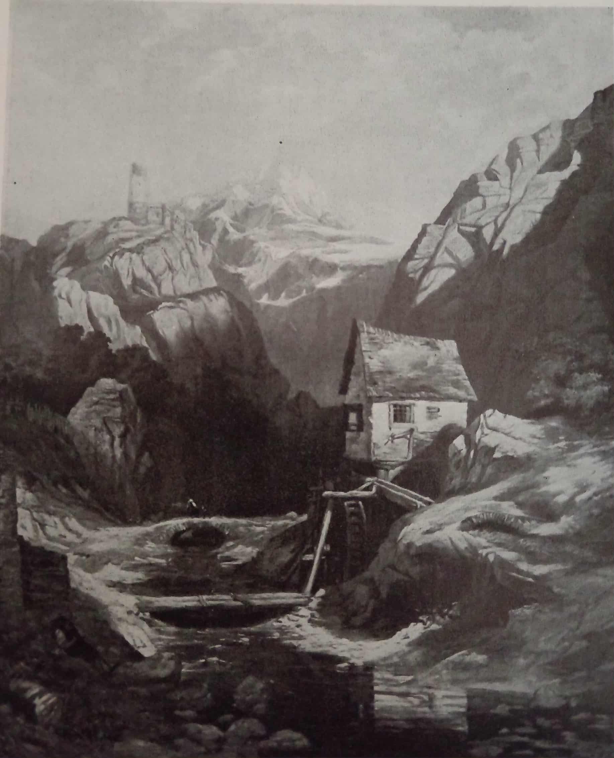
Telepy Károly
Hegyvidéki táj malommal
1853
Olaj,vászon
74cm x 59,5cm
Magántulajdon
Notes:
Magántulajdon

Slide 9
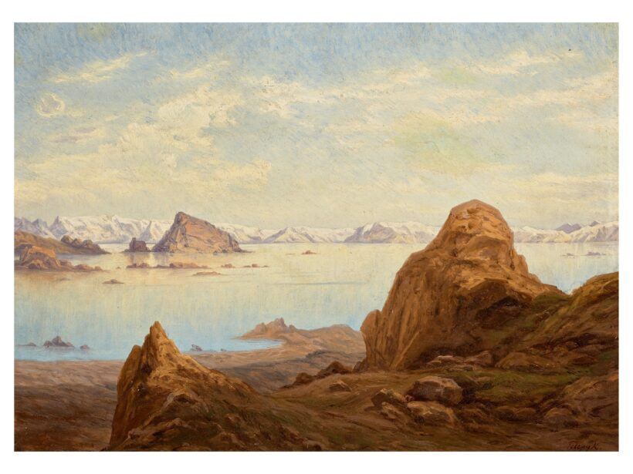
Telepy Károly
Sziklás tengerpart
Olaj,vászon
42cm x 52cm

Slide 10
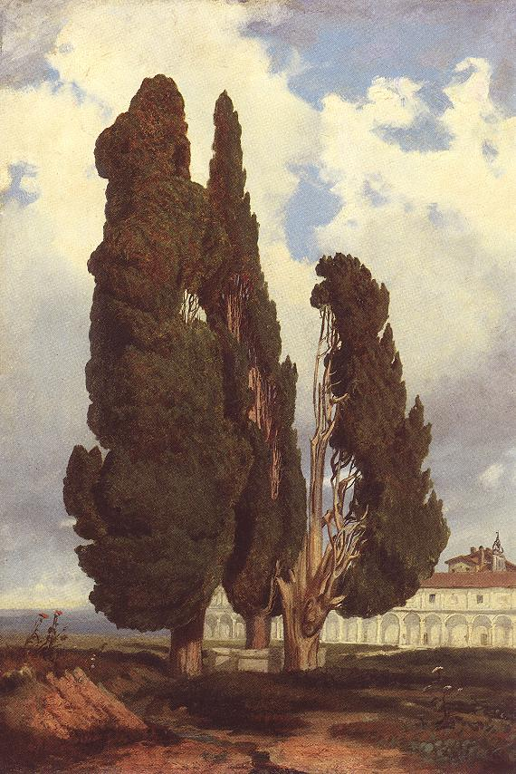
Telepy Károly
A Karthausiak kolostora
1858 körül
Olaj,vászon
65,4cm x 45cm
M.N.G.
Budapest

Slide 11
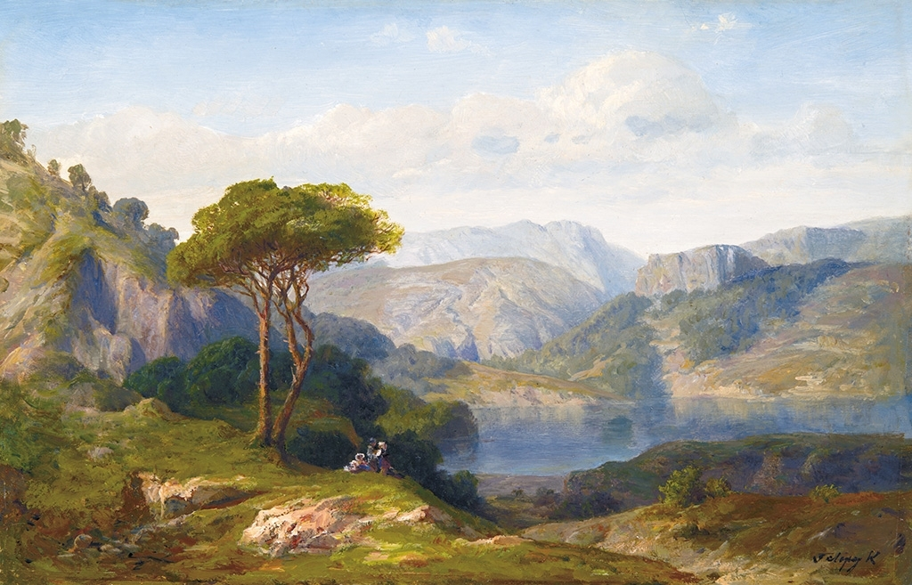
Telepy Károly
Mediterrán táj
Olaj,fa
20,5cm x 32cm

Slide 12
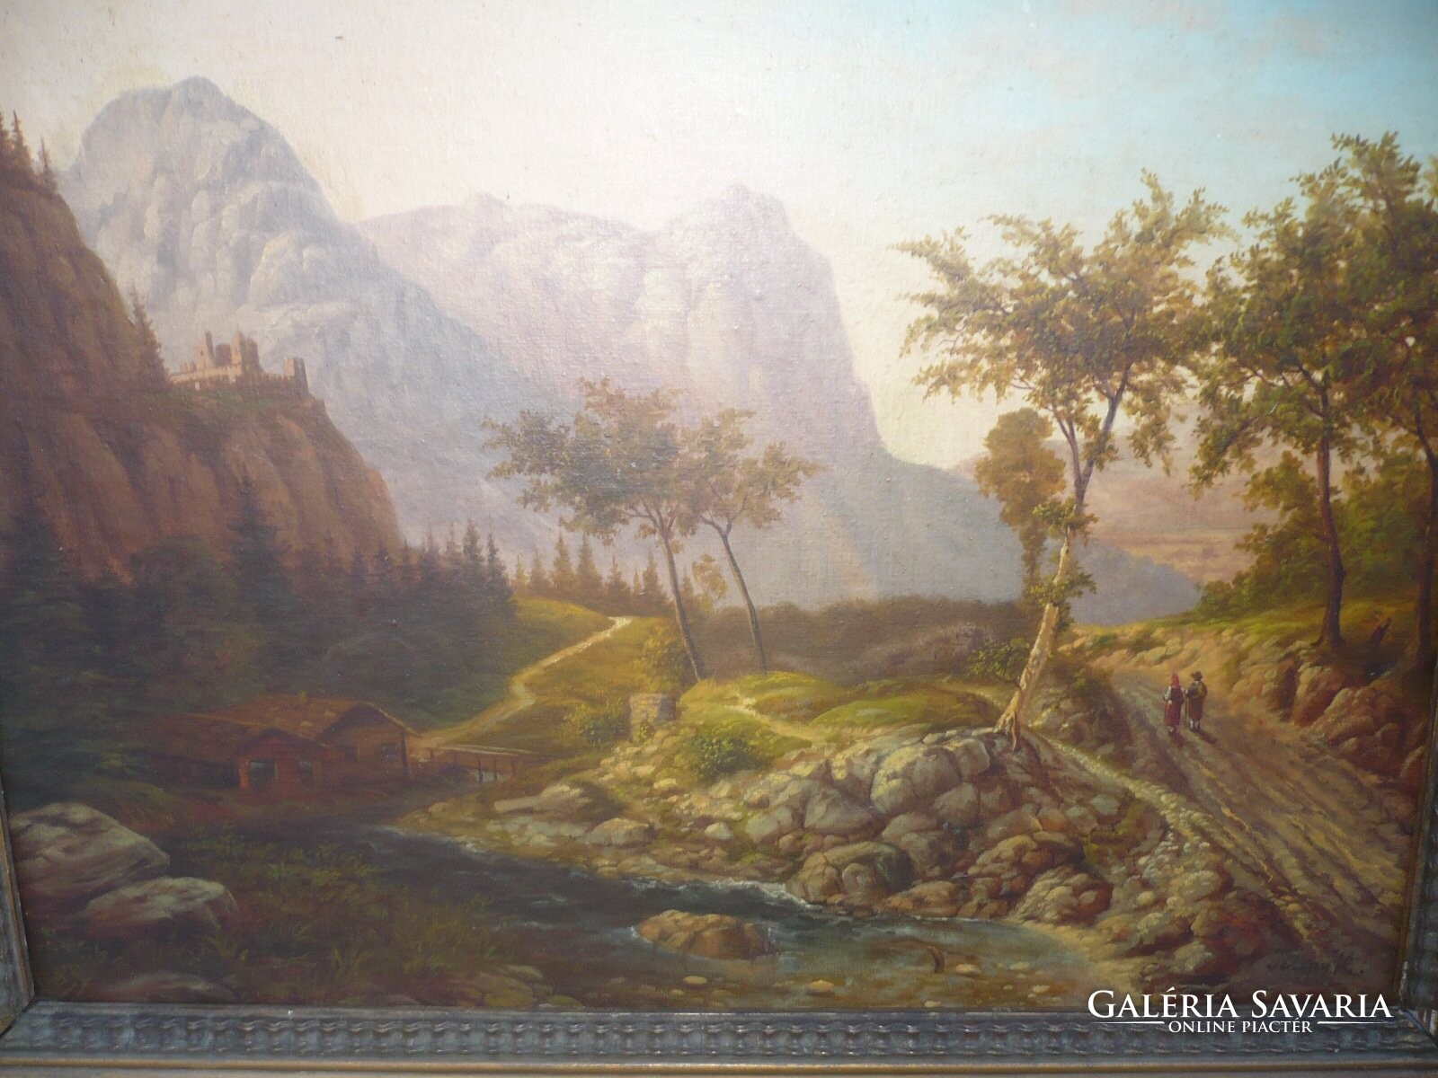
Telepy Károly
Itáliai táj patakkal
Olaj,vászon
29,2cm x 30cm
Notes:
Olaj,vászon

Slide 13
1859-ben végleg hazatelepedett. Addig azonban több képet küldött haza,
melyek már megjelentek a Műegylet pesti kiállításain,így neve lassan ismertté
vált Magyarországon.
Az 1860-as kiállításon a Diósgyőri várrom című munkája került bemutatásra,mely első darabja volt a történelmi várakat, romokat, tájakat
megjelenítő sorozatnak.

Slide 14
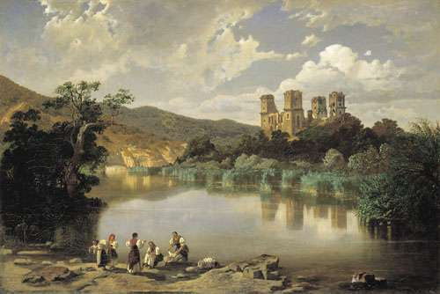
Telepy Károly
Diósgyőri várrom
1860
Olaj,vászon
53cm x 79cm
M.N.G.
Budapest
Notes:
M.N.G.
Budapest

Slide 15
Az 1861-es év megállapodást hoz a művészetében és az életében is.
Feleségül veszi Egressy Gábor színész leányát, Etelkát.
Közéleti szerepe felfelé ível, így művészete kissé háttérbe szorul.
Megalapítják a Képzőművészeti Társulatot a régi elavult Műegylet helyett.
Tagjai többek között: Barabás Miklós, Brodszky Sándor, Ligeti Antal, Molnár
József, Orlay Petrich Soma és Telepy Károly. A Társulat titkárává és mű-
tárosává Telepy Károlyt választják.
A Társulat célkitűzése: a nemzeti festészetünk megteremtése,ill. a közönség
fogékonnyá tétele a művészetek befogadására.
Telepy 45 éven át a Társaság egyik legfontosabb vezetője volt.
A Mintarajztanoda is Telepy és társai kezdeményezésére valósult meg.
1873-ban megalakult a Magyar Írók és Művészek Társasága, mely egyik
alelnökének Telepy Károlyt választják meg.

Slide 16
A magyar művészet iránt tanúsított áldozatos munkáját hivatalosan is
méltányolták. Több ízben kapott magas kitüntetéseket. Közéleti munkája mellett kedves tájai megfestését haláláig folytatta. Örömét lelte a hazai tájak, a Tátra, a Balaton és környéke megfestésében.
Célszerű a munkáit témák szerint csoportosítani.
1.) Várak, romok, városrészek
2.) Hegyvidéki tájak
3.) A Balaton és a Duna látképei
4.) Munkaábrázolások, jelenetek a tájban
5.) Bensőséges tájábrázolások, facsoportok, erdőrészletek

Slide 17
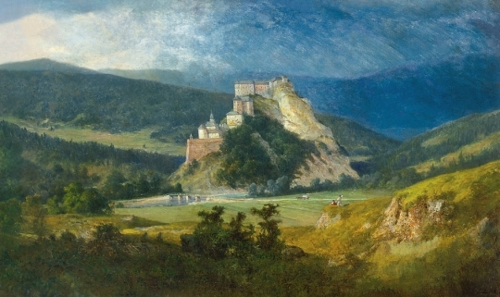
Telepy Károly
Árva vára
1880
Olaj,vászon
65cm x100cm
Magántulajdon

Slide 18
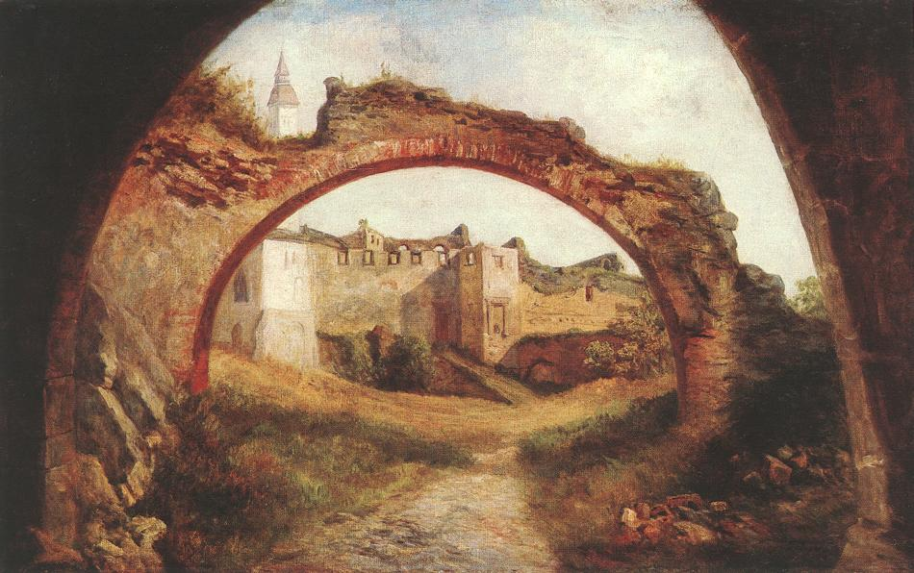
Telepy Károly
Olaj,vászon
46cm x 73cm
A Németújvári vár kapuja
1889
M.N.M.
Budapest
Notes:
Budapest

Slide 19
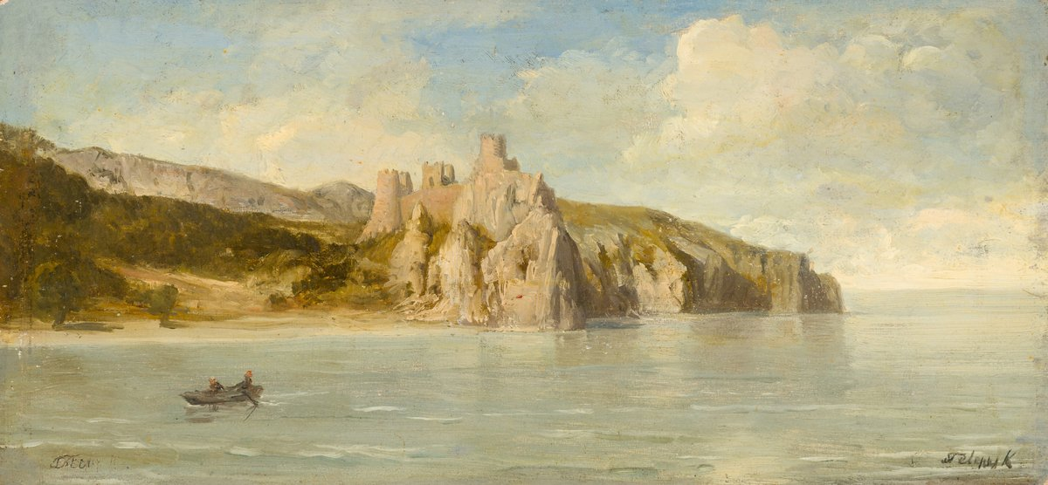
Telepy Károly
Olaj,fa
12cm x 25cm
Galambóc vára
M.N.G.
Budapest
Notes:
Budapest

Slide 20
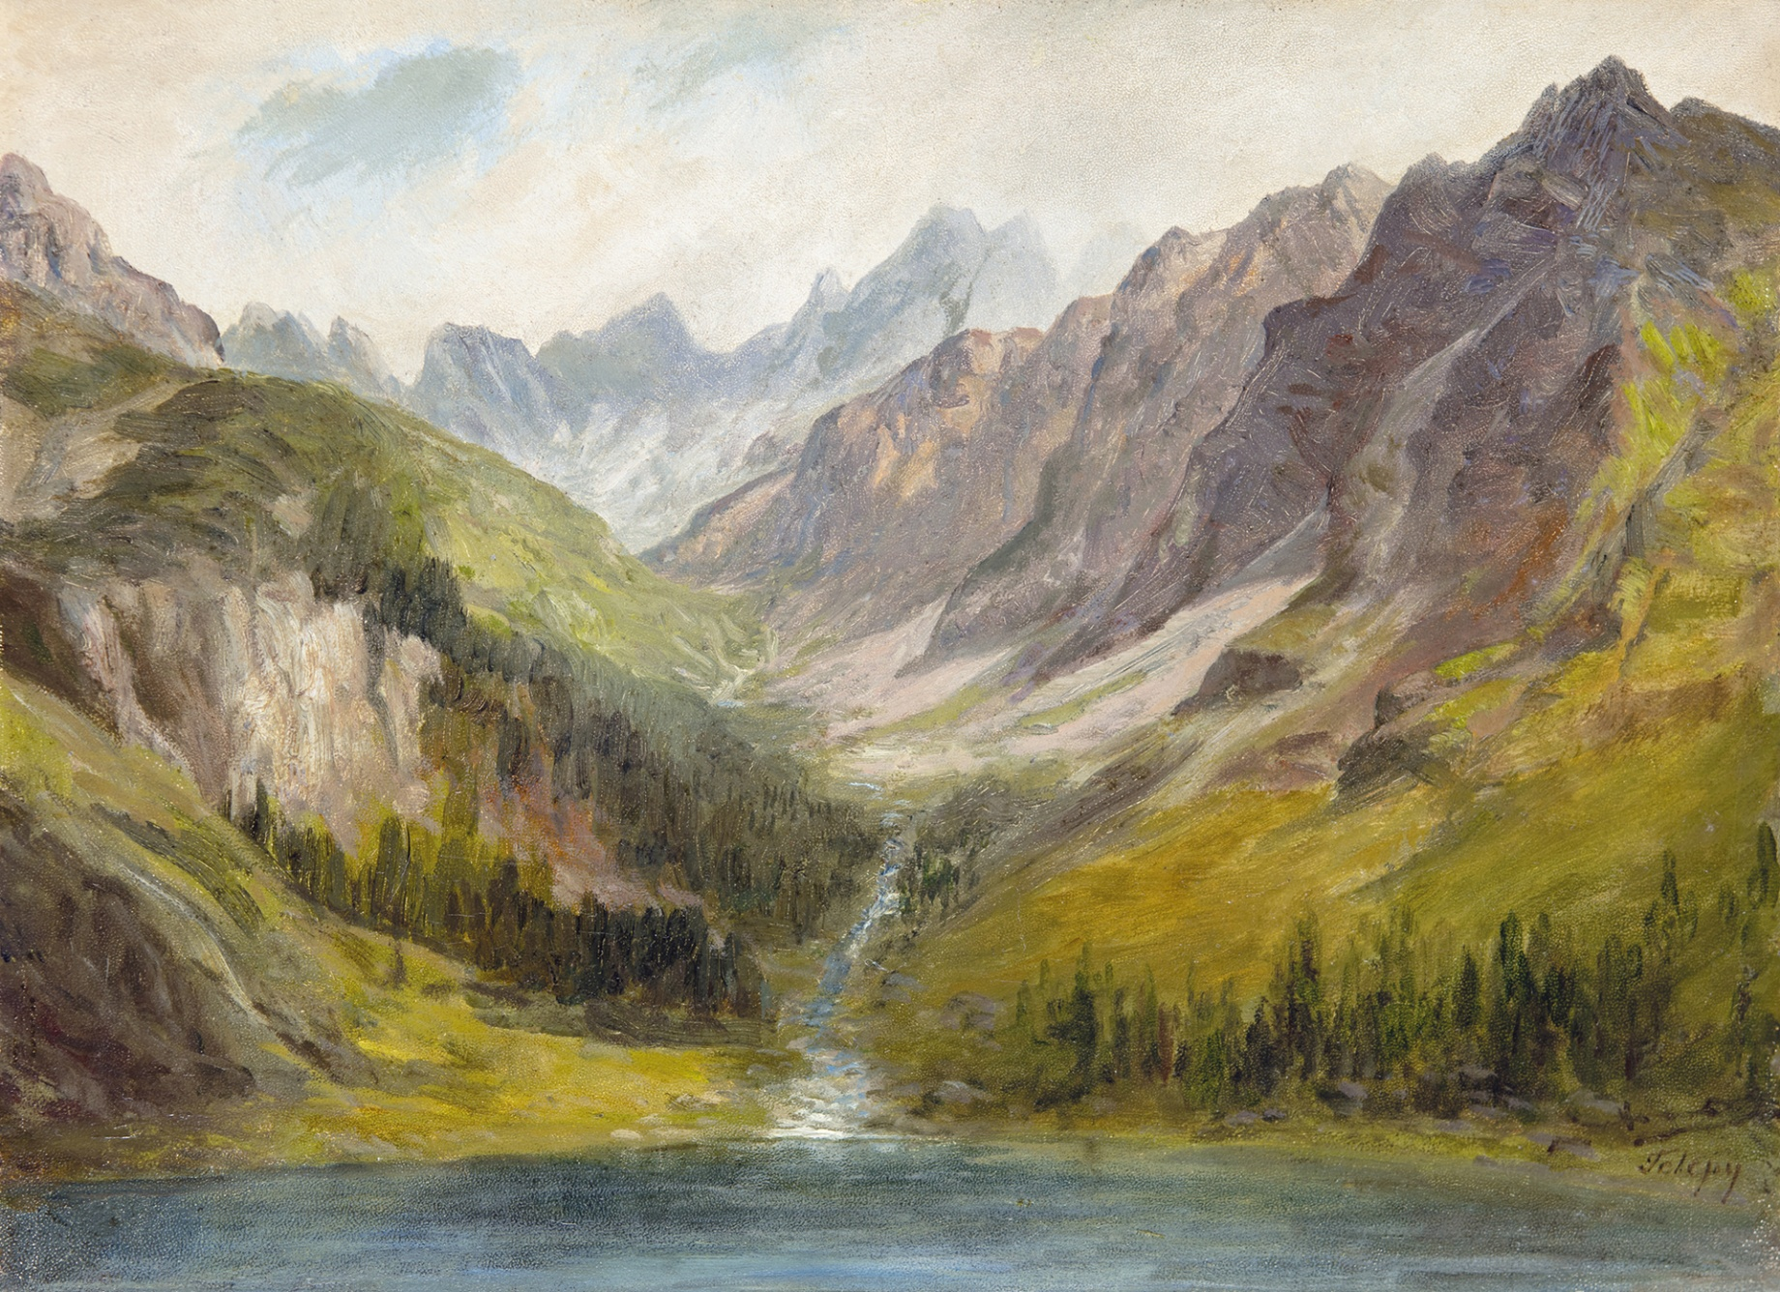
Telepy Károly
A Felka-völgy (Magas-Tátra)
1890-es évek
Olaj,papírlemez
27cm x 37cm
Notes:
27cm x 37cm

Slide 21
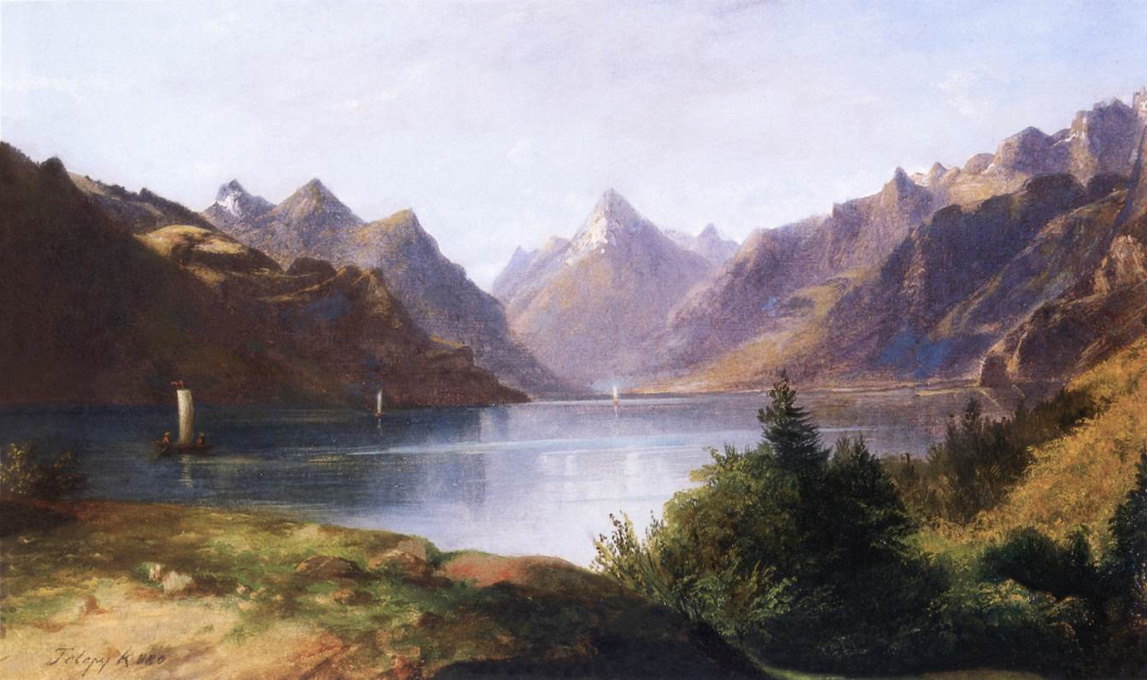
Telepy Károly
Olaj,vászon
Tarn
43cm x 59cm
1880

Slide 22
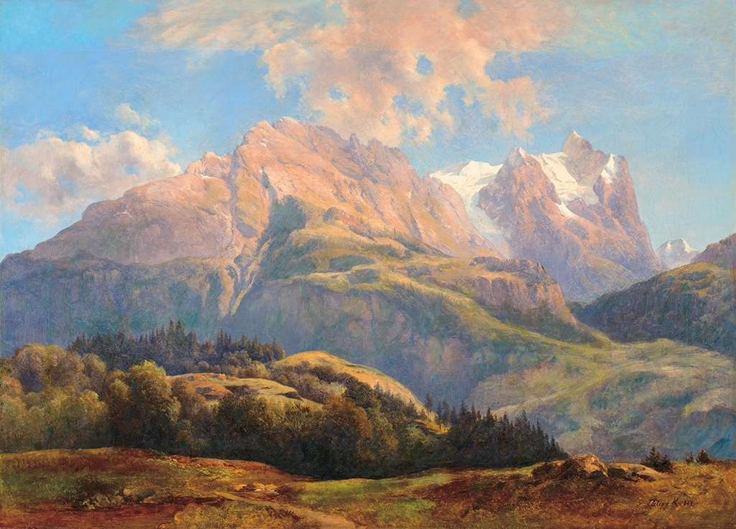
Tátra
Telepy Károly
1887
42,5cm x 52,5cm
Olaj,vászon

Slide 23
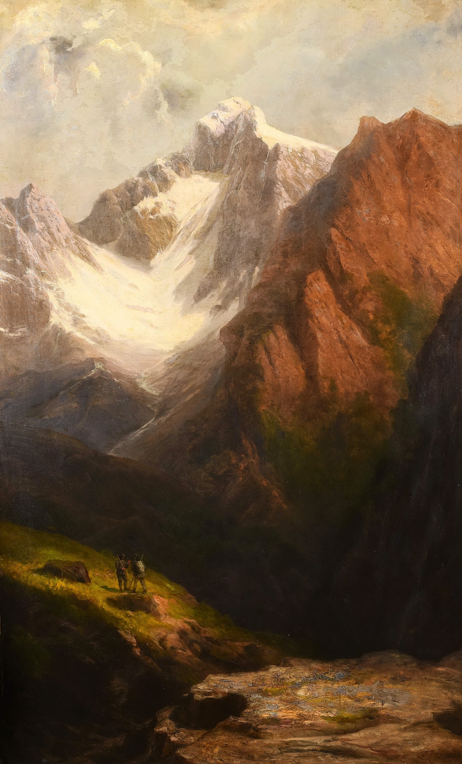

Telepy Károly
Tátrai táj
1897
Olaj,vászon
144cm x 89cm

Slide 24
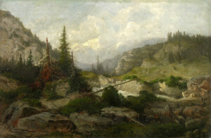
Telepy Károly
Hegyi táj
1900
Olaj,vászon
40cm x 60cm
Rómer Flóris
M.T.M.
Győr
Notes:
Győr

Slide 25
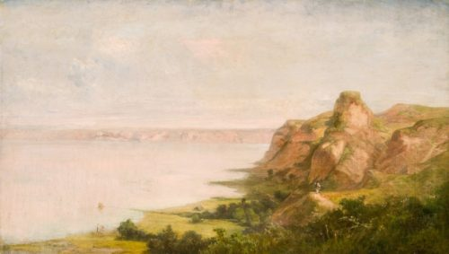
Telepy Károly
Olaj,vászon
102cm x 58,8cm
Balatoni táj
M.N.G.
1898
Budapest

Slide 26
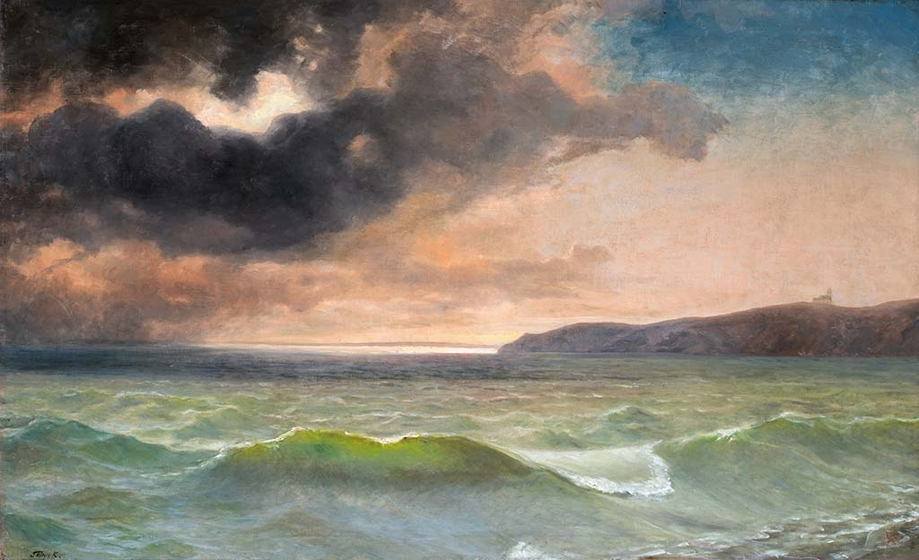
Telepy Károly
Olaj,vászon
Balaton
62,5cm x 100,5cm
1903-körül

Slide 27
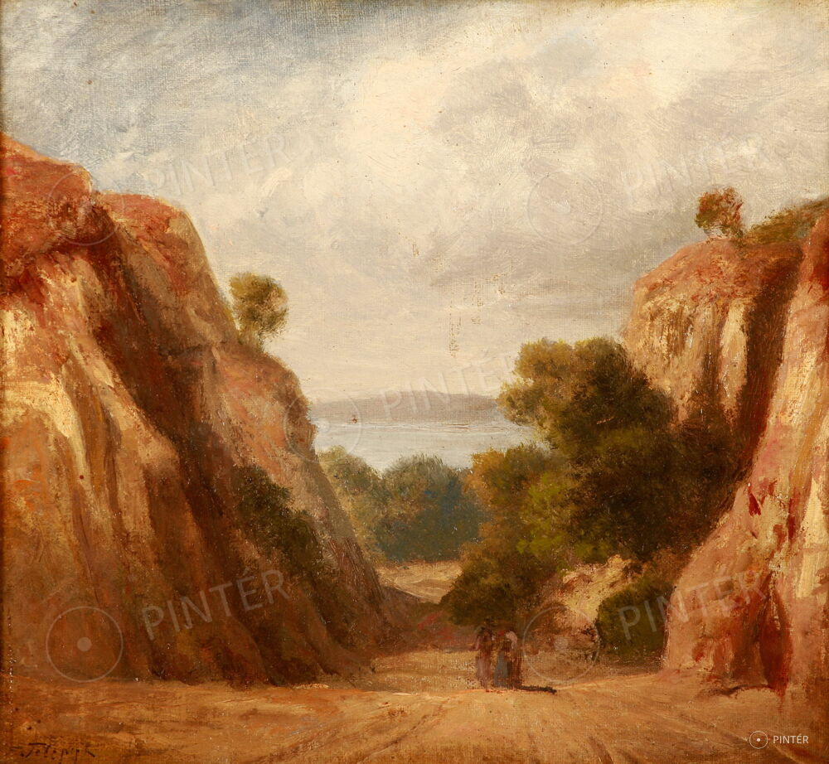
Telepy Károly
Az új aligai út
1900
Olaj,vászon
19,5cm x 22cm

Slide 28
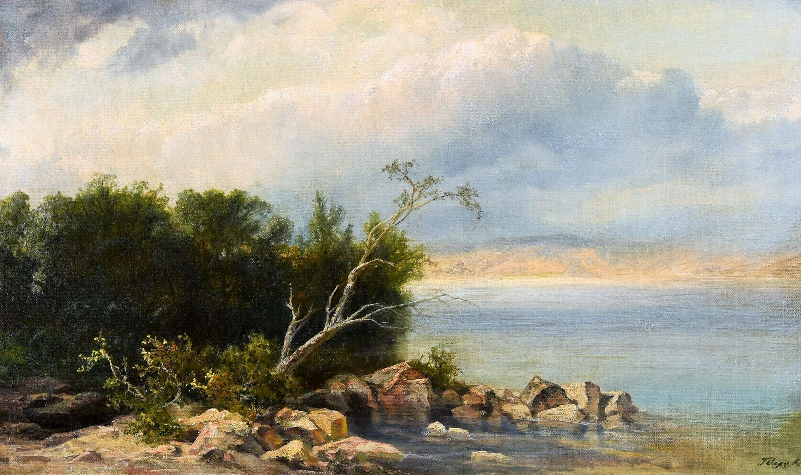
Telepy Károly
Olaj,fa
Dunai táj
12cm x 25cm

Slide 29
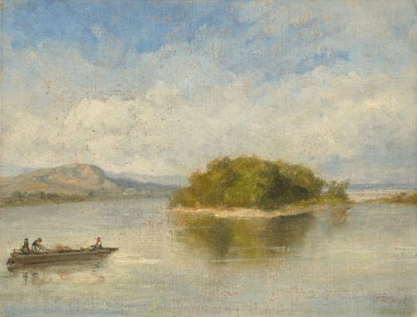
Telepy Károly
Olaj,vászon
19,5cm x 25,5cm
Dunai sziget
M.N.G.
1902 körül
Budapest

Slide 30
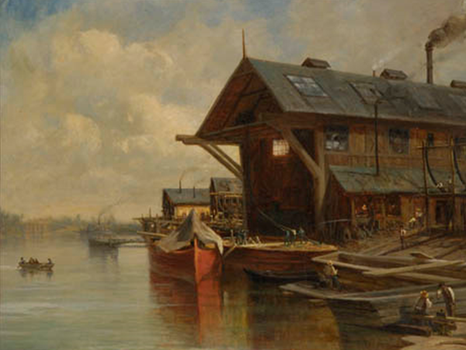
Telepy Károly
Olaj,vászon
Újpesti hajógyár
51,5cm x 65,5cm
1893
Kiscelli Múzeum

Slide 31
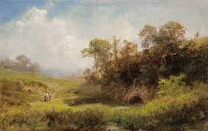
Telepy Károly
Olaj,vászon
Völgyben
19,5cm x 31cm
1893

Slide 32
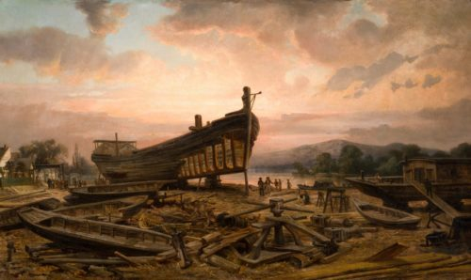
Telepy Károly
Olaj,vászon
88cm x 151cm
Bárkaépítés
1888
M.N.G.
Budapest

Slide 33
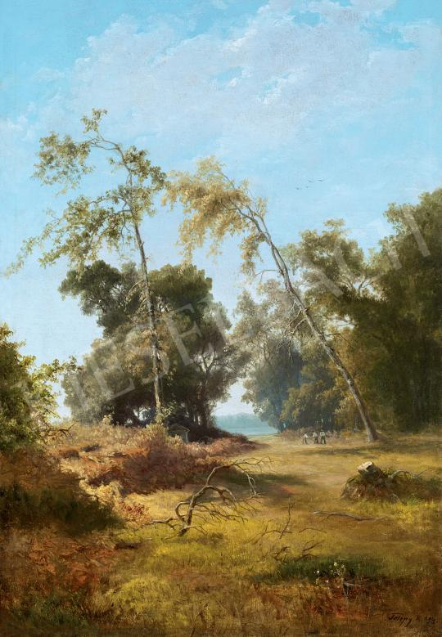
Telepy Károly
Káposztásmegyeri sziget
1894
Olaj,vászon
63,5cm x 43,5cm

Slide 34
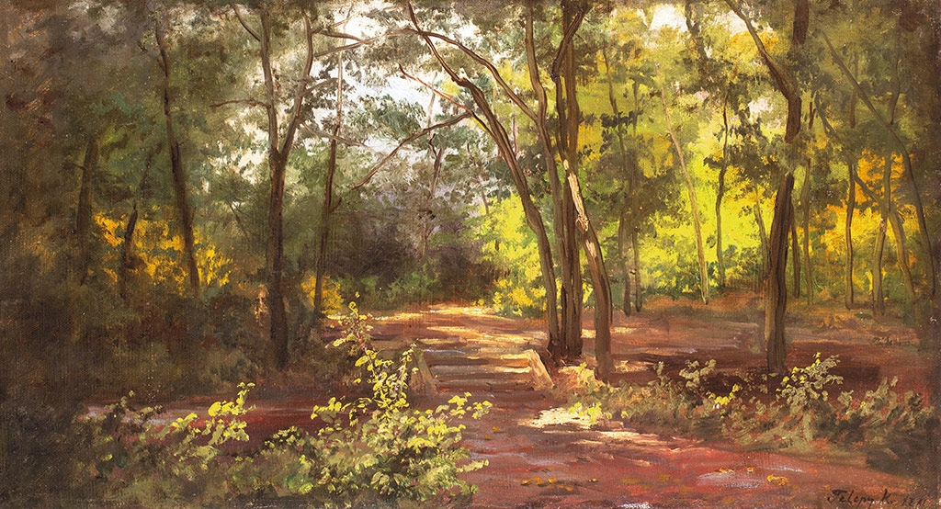
Telepy Károly
Olaj,vászon
Erdő mélyén
28,5cm x 51,5cm

Slide 35
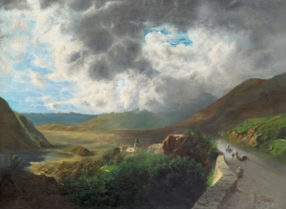
Telepy Károly
Olaj,vászon
Borús táj
64cm x 87cm
Notes:
64cm x 87cm

Slide 36
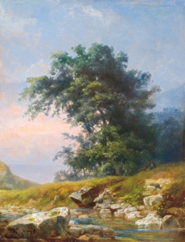
Telepy Károly
Erdő széle
Olaj,vászon
25cm x 19cm

Slide 37
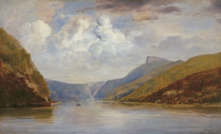
Telepy Károly
Olaj,vászon
64,5cm x 40,5cm
Gőzös a vaskapunál

Slide 38
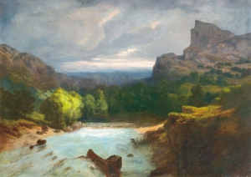
Telepy Károly
Olaj,vászon
Hegyvidéki táj
67,5cm x 95cm
1876
Notes:
67,5cm x 95cm

Slide 39
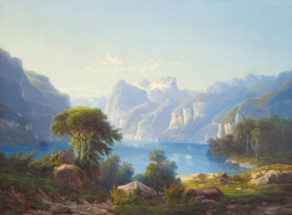
Telepy Károly
Tengerszem
Olaj,vászon
1880-as évek
43cm x 59cm
Notes:
1880-as évek

Slide 40
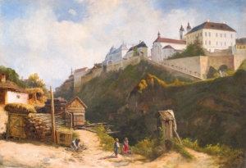
Telepy Károly
Olaj,vászon
Veszprém
46cm x 67cm
1891

Slide 41
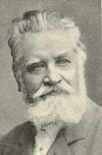
Telepy Károly

Slide 42
